Slide 1
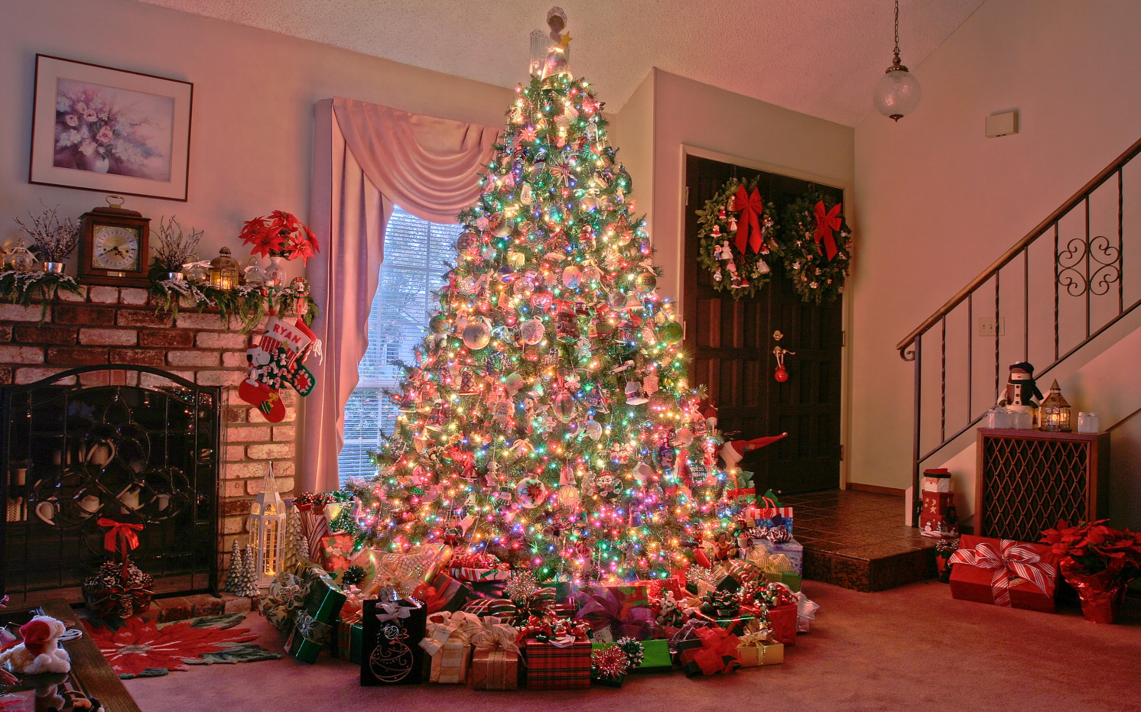
Безопасный Новый Год и каникулы
Инструктаж

Slide 2
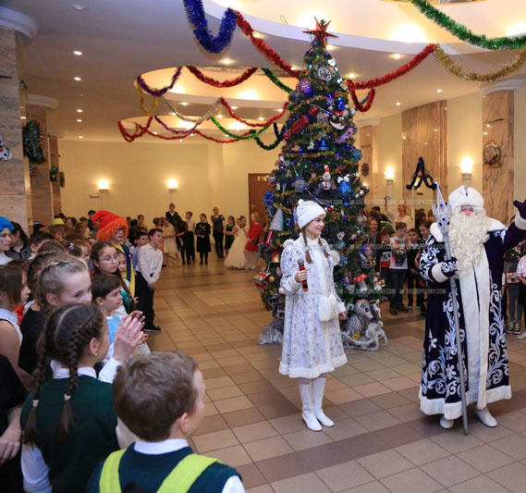
Всегда будьте рядом с учителем!
Покидать помещение, в котором проводится праздник, можно только с разрешения классного руководителя.
Нельзя бегать по школе во время праздника

Slide 3
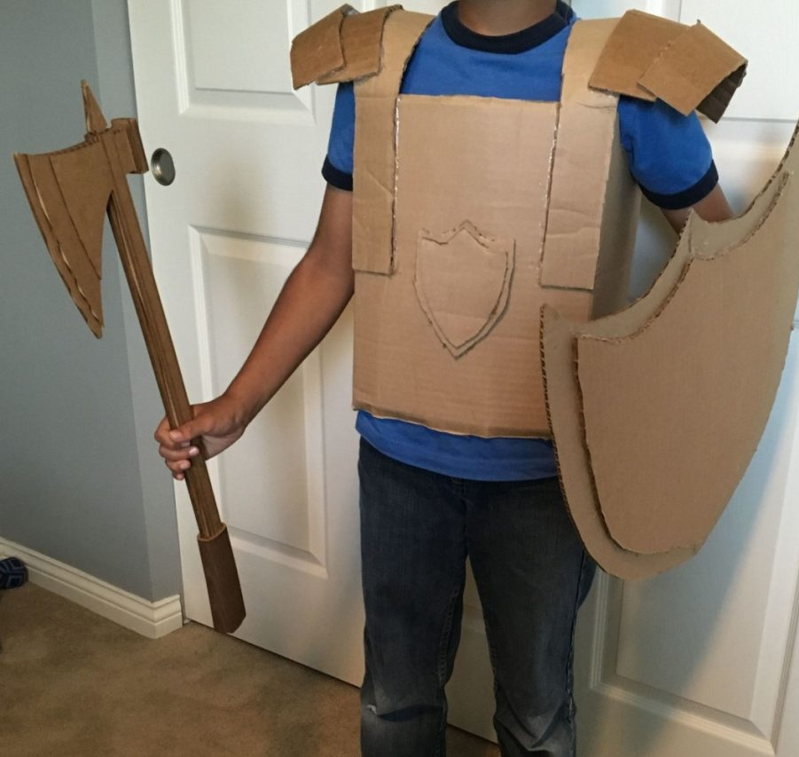
Карнавальный костюм
Костюмы из ваты, бумаги, марли, горючей ткани должны быть обработаны огнезащитной жидкостью.
Попросите родителей обработать ваш самодельный костюм, чтобы он не загорелся.

Slide 4
Действия при пожаре
При возгорании одежды бежать нельзя, огонь разгорится сильнее.
Если не удалось быстро снять одежду, нужно лечь на спину и перекатываться с боку на бок
Накройте горящего человека верхней одеждой, оставив открытым лицо и поворачивайте с боку на бок

Slide 5
Украшение школьных помещений
Электрические гирлянды в учебных кабинетах запрещены
Гирлянды для домашней елки проверяйте на исправность, покупайте только заводские гирлянды.

Slide 6
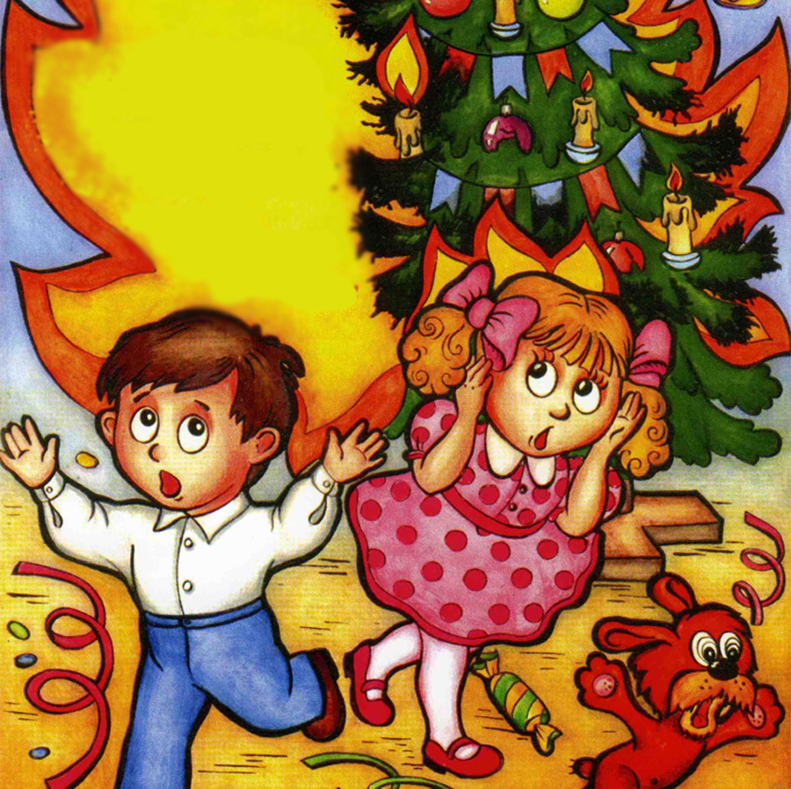
Чем нельзя украшать елку?
Нельзя украшать елку свечами, бенгальскими огнями, фейверками, пластмассовыми игрушками.
Бумажные игрушки и вата должны быть пропитаны огнезащитной жидкостью.

Slide 7
Украшение школьных помещений
Нельзя вешать новогодние украшения на: потолочные лампы, светильники, на батареи, розетки, провода и удлинители и в 0,5 метрах от них.
Запрещается зажигать в помещении школы свечи.
Запрещается применять бенгальские огни, фейерверки, хлопушки, петарды и т.п.;

Slide 8
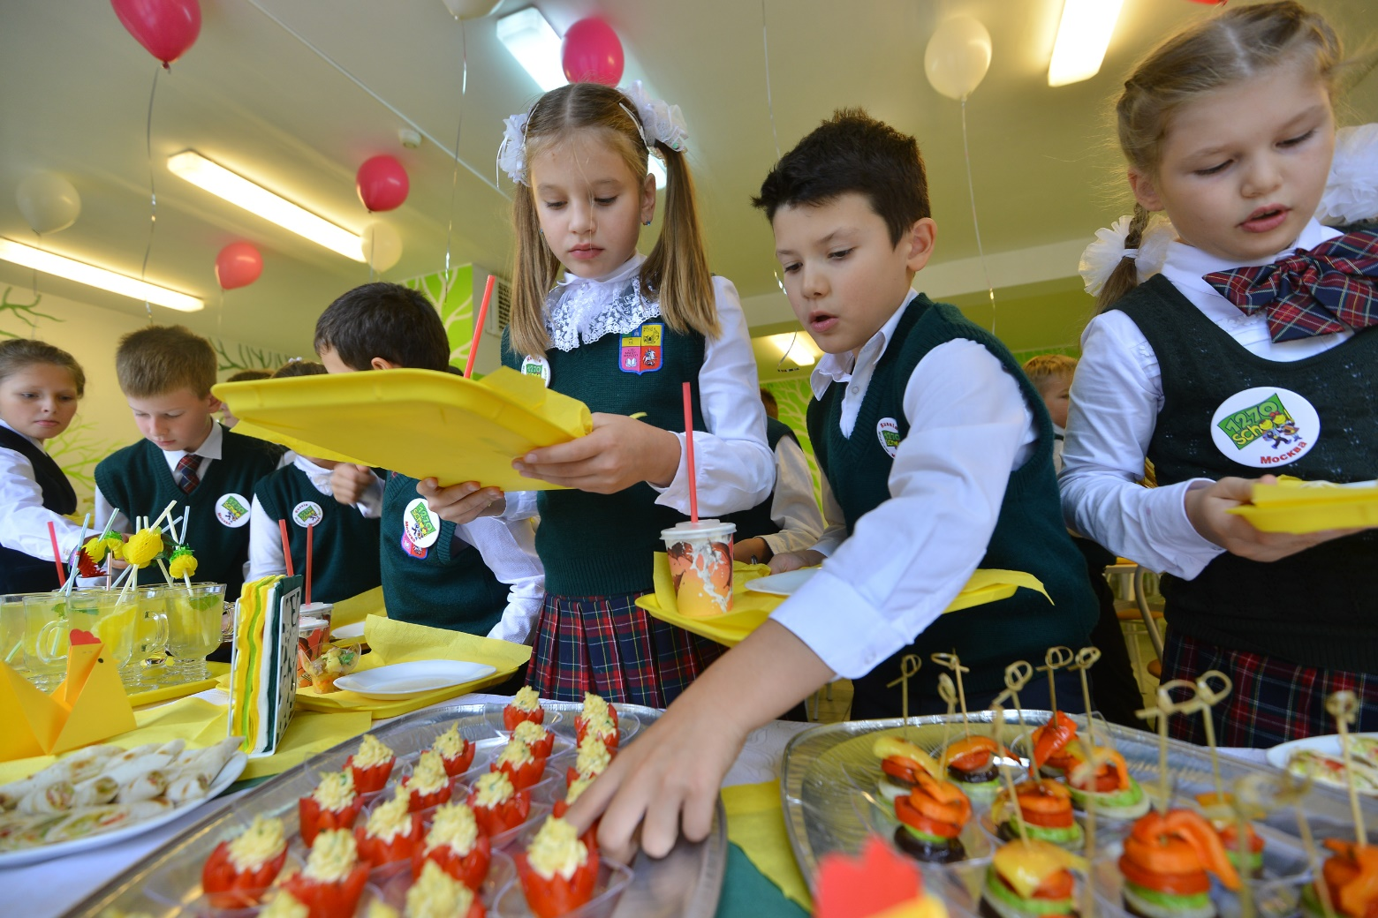
Новогодний праздник
Электрические чайники, фен, плойка, утюг в учебных кабинетах запрещены.

Slide 9
Новогодний праздник
В помещении нельзя зажигать бенгальские огни, хлопушки и свечи.
Фейверки запускают только взрослые и только на улице, далеко от жилых домов и от людей

Slide 10
Действия при пожаре
При срабатывание пожарной сигнализации, необходимо без паники покинуть помещение.
Не вдыхайте дым, он смертельно опасен!
Внизу дыма меньше, выбирайтесь ползком, закрыв нос и рот одеждой, мокрой тряпкой.
Звоните 01, 112

Slide 11
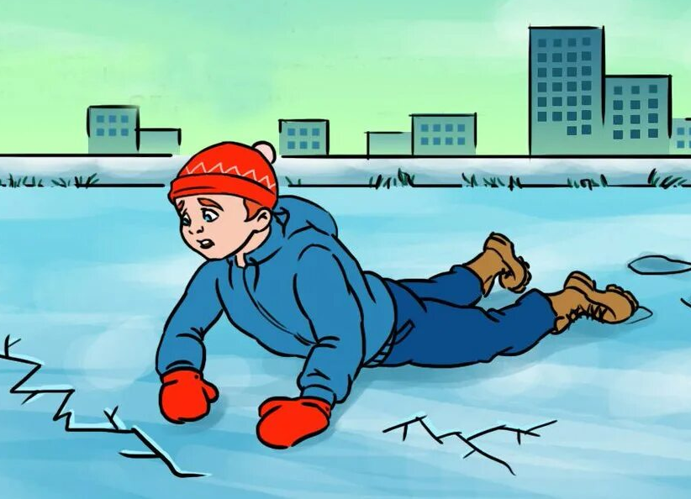
Новогодние каникулы
Не выходите на тонкий лед!
Не прыгайте на льду!
Не стойте толпой близко друг к другу!
Если под вами трещит лед, не бегите, медленно ложитесь и ползите к берегу.

Slide 12
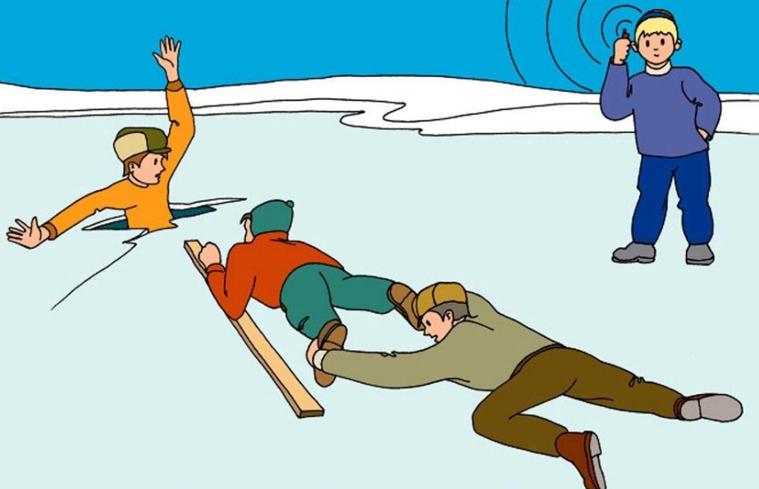
Новогодние каникулы
Оказавшись в воде, широко раскиньте руки и медленно наползайте на лед.
Зовите на помощь, звоните 112.
Протяните пострадавшему доску, веревку с расстояния 3-4 метра, лежа на льду

Slide 13
Новогодние каникулы
Скользкая дорога опасна! Не перебегайте ее перед автомобилем!
Переходите дорогу только на зелёный сигнал светофора или по «зебре»
При переходе через дорогу надо сначала посмотреть налево, а, дойдя до середины дороги, направо.

Slide 14
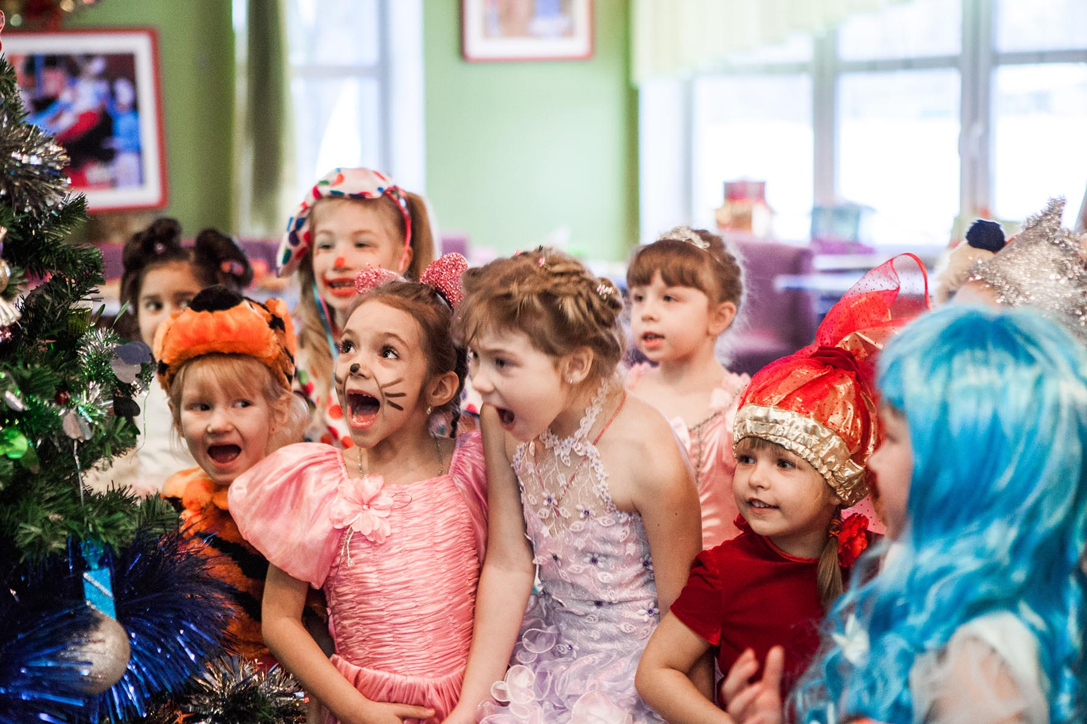
Новогодние каникулы
Школа желает всем счастливых и безопасных праздников и каникул!

